Slide 1
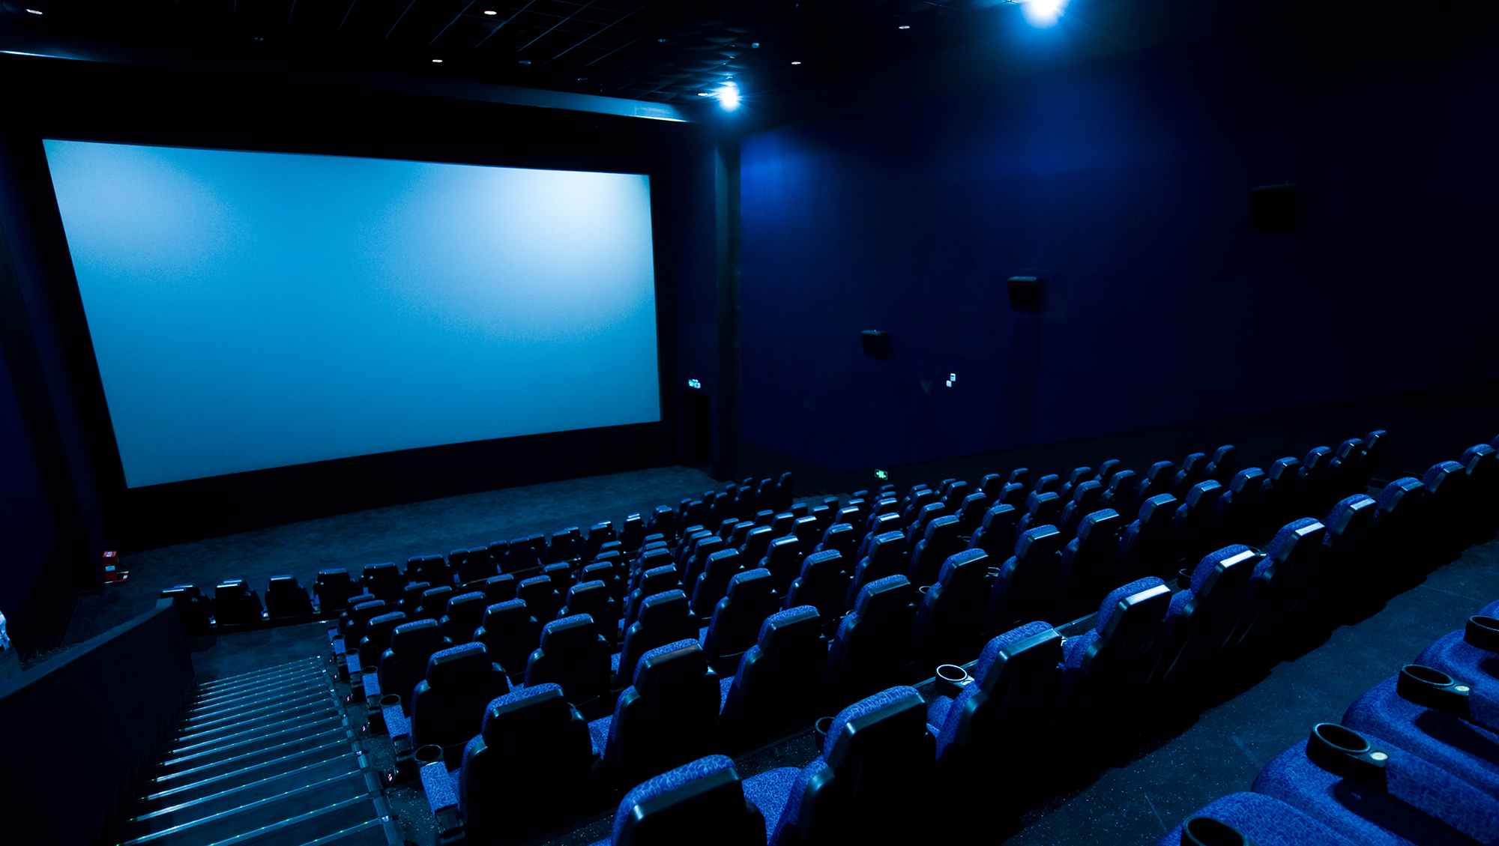
Система контроля кинотеатров

Slide 2
Цель проекта
Создание удобного десктопного приложения для взаимодействия с сетью кинотеатров как на уровне обычного пользователя, так и на уровне администрации.
Задачи
Вход и регистрация
Часть персонала
Пользовательская часть

Slide 3
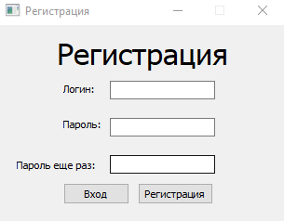
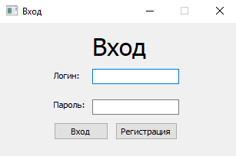
Форма входа
Форма регистрации

Slide 4
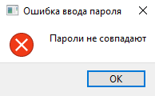
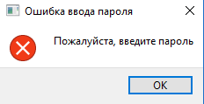
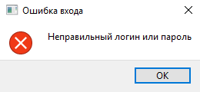
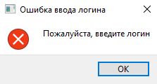
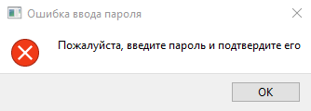
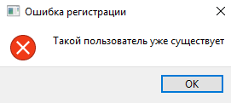
Типы ошибок при входе и регистрации

Slide 5
Часть персонала
Часть персонала – это одно окно, на котором расположено несколько вкладок. На каждой вкладке есть информация из соответствующей таблицы в базе данных, а также возможность добавлять и редактировать данные.

Slide 6
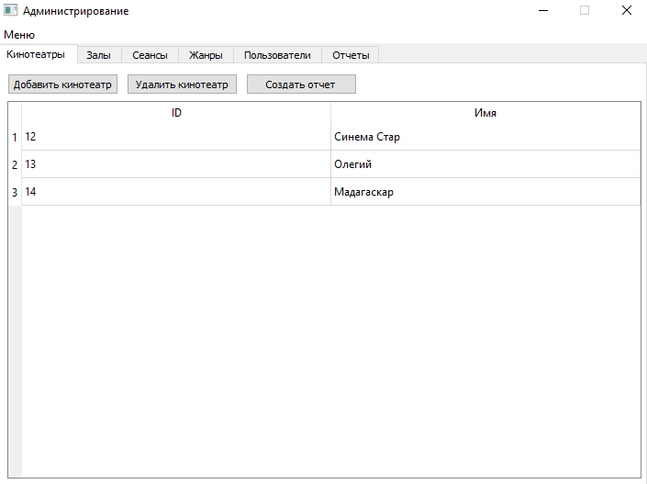
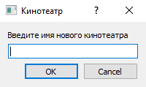
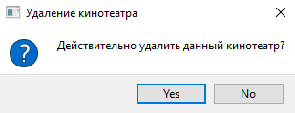
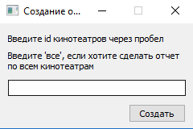
Кинотеатры

Slide 7
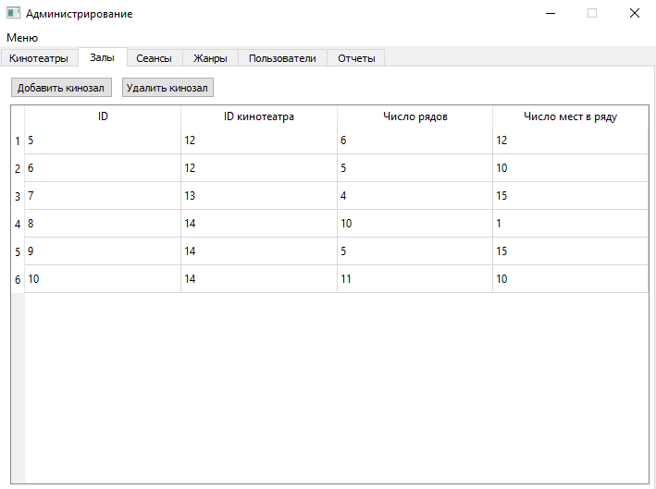
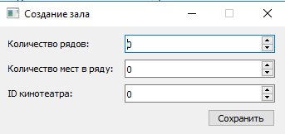
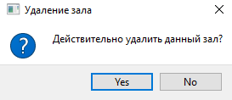
Залы

Slide 8
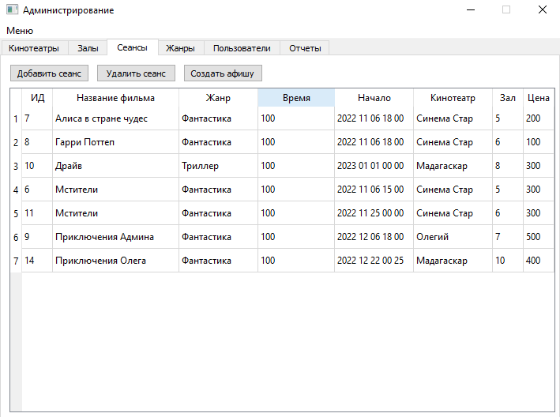
Сеансы - персонал

Slide 9
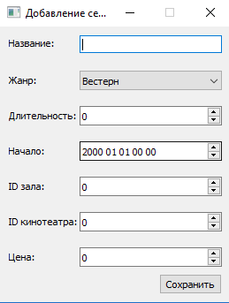
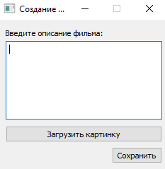
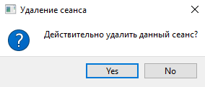
Создание сеанса
Создание афиши
Удаление сеанса

Slide 10
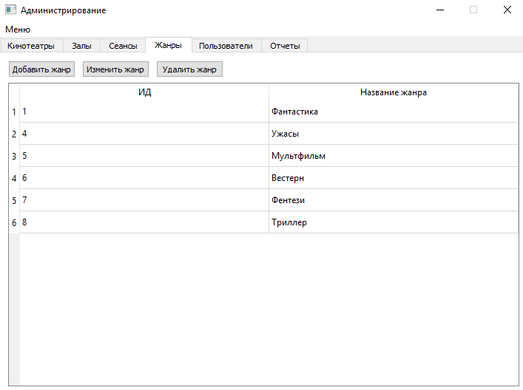
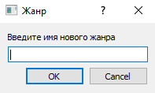
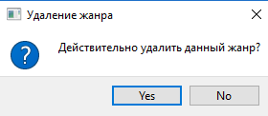
Жанры

Slide 11
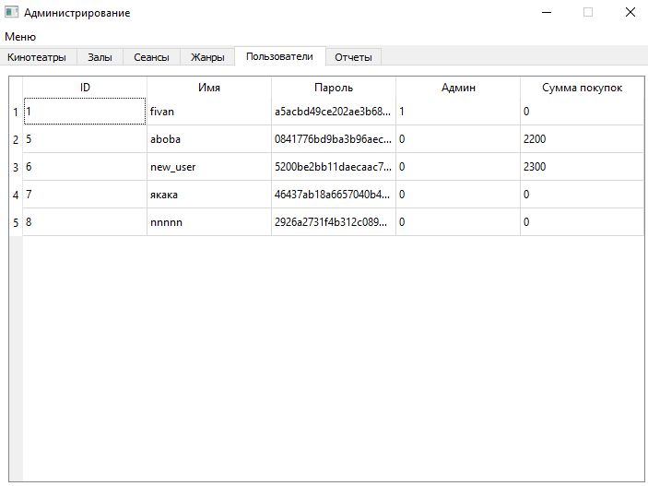

Пользователи

Slide 12
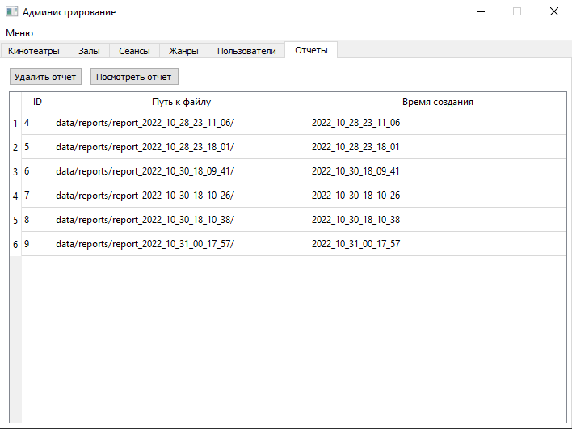
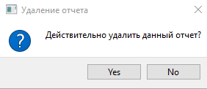
Отчеты

Slide 13
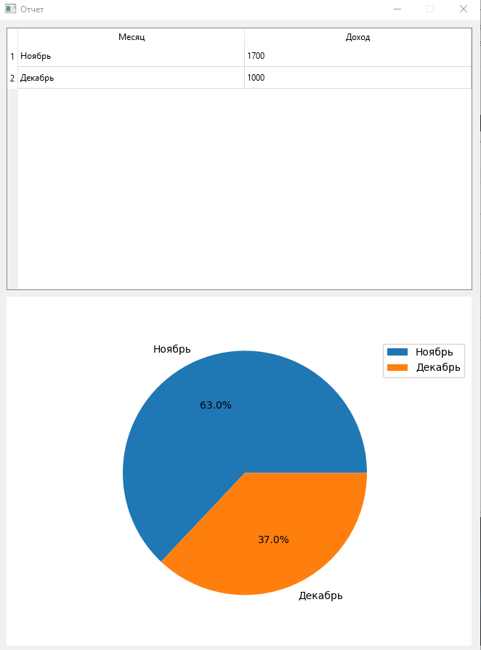
Окно отчета
Содержит таблицу с доходами кинотеатров за текущий год по месяцам. Также присутствует визуализация отчета – круговая диаграмма.

Slide 14
Часть пользователя
Часть пользователя также является одним окном. На нем содержится две вкладки – сеансы и профиль. На первой мы можем просматривать ближайшие сеансы фильмов, их афиши и покупать билеты. На второй – смотреть историю покупок и их чеки.

Slide 15
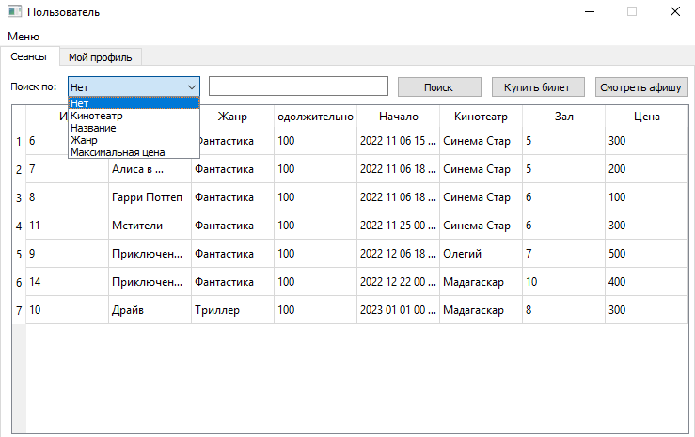
Сеансы - пользователь

Slide 16
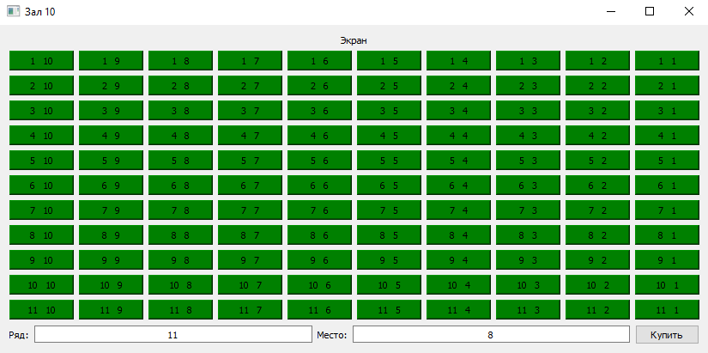
Покупка билетов

Slide 17
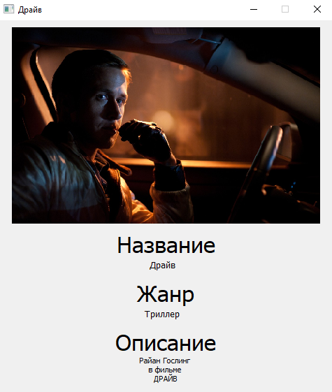
Афиша

Slide 18
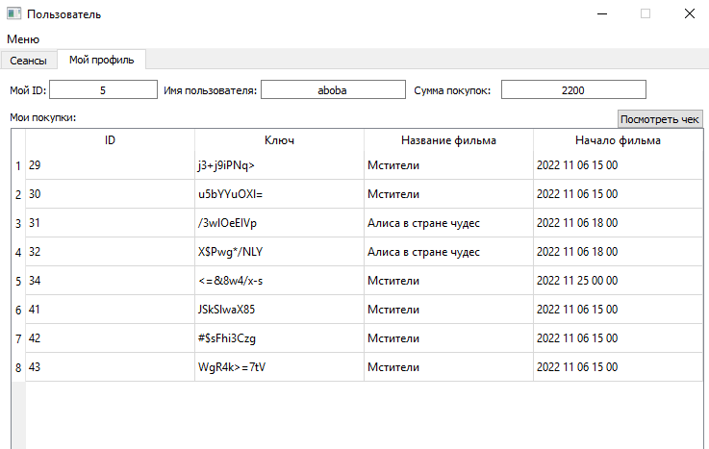
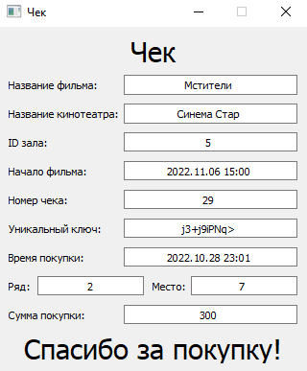
Профиль
Чек

Slide 19
Источники
https://doc.qt.io/qtforpython-5 – Официальная документация по PyQT5
https://lyceum.yandex.ru – Платформа обучения программированию Лицей Академии Яндекса

Slide 20
Спасибо за внимание!
Спасибо за внимание!

